Slide 1

ГИСТЕРСКАЯꢀПРОГ
ETROLEUMꢀENGINE
(ПРИВОЛЖСКИЙ)ꢀФЕДЕРАЛЬН
Языкꢀобученияꢀ:ꢀанглийский
Продолжительностьꢀ:ꢀ2 года

Slide 2

ОБЗОРꢀИꢀЦЕЛЬꢀПРОГРАММЫ
Программаꢀ предназначенаꢀ дляꢀ подготовкиꢀ высококвалифицированныхꢀ
специалистовꢀ дляꢀ нефтегазовогоꢀ сектора,ꢀ обладающихꢀ компетенциямиꢀ иꢀ
знаниями,ꢀнеобходимымиꢀдляꢀреализацииꢀпроектовꢀвꢀРоссииꢀиꢀзаꢀрубежом.
Основныеꢀнавыки,ꢀкоторыеꢀвыꢀполучаетеꢀ:
• Определитьꢀлучшееꢀместоꢀдляꢀразмещенияꢀскважинꢀвꢀсоответствииꢀсꢀанализомꢀ
геофизическихꢀиꢀгеологическихꢀданных;
• Контролироватьꢀработуꢀскважинꢀиꢀанализироватьꢀдобычу;
• Созданиеꢀиꢀобновлениеꢀгеологическихꢀиꢀгидродинамическихꢀмоделей;
• Обеспечитьꢀадекватноеꢀраспределениеꢀдобычиꢀмеждуꢀскважинами;
• Рекомендовать,ꢀпланироватьꢀиꢀпредоставлятьꢀнеобходимуюꢀпрограммуꢀ
развития;
• Оптимизироватьꢀполевыеꢀоперации;
• Прогнозироватьꢀпроизводство;
• Применятьꢀиꢀразрабатыватьꢀэффективныеꢀиꢀнаиболееꢀподходящиеꢀметодыꢀ
повышенияꢀнефтеотдачи;
• Оптимизироватьꢀдобычуꢀпоꢀкаждойꢀскважинеꢀсꢀучетомꢀпотенциальныхꢀобъемовꢀ
газаꢀиꢀнефти,ꢀсꢀучетомꢀповерхностногоꢀдавления.
2

Slide 3
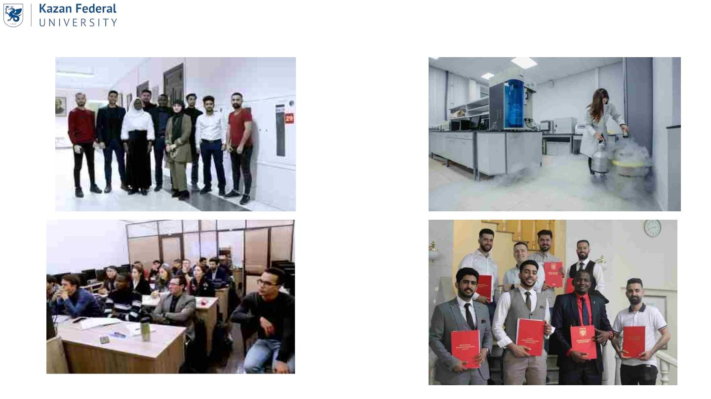
Открытиеꢀмагистерскойꢀпрограммыꢀ
«PetroleumꢀEngineering»

Slide 4
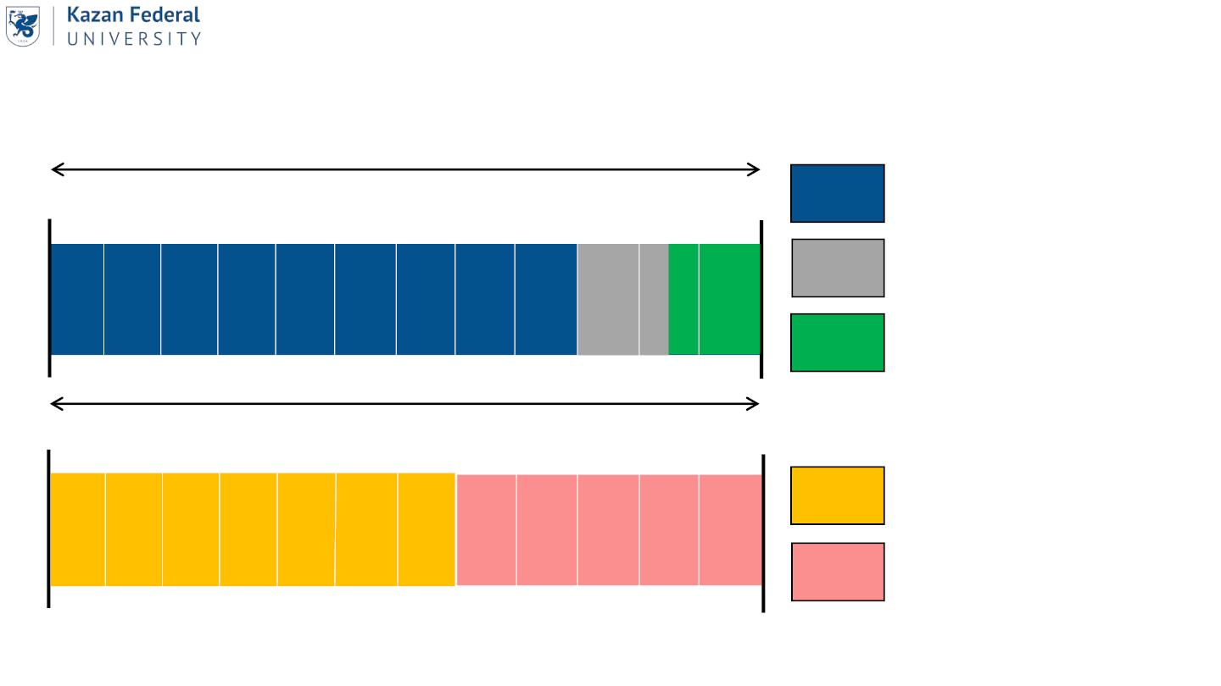
УЧЕБНЫЙꢀПЛАНꢀПРОГРАММЫ
12ꢀмесяцев
Казанскийꢀфедеральныйꢀуниверситет
(530 академических часов + выездная и производственная практика )
Учеба в Казанском федераль
университете
1ꢀ^{-йꢀ}год
Полевая и
производственная практика
в России
Каникулы
12ꢀлет
Казанскийꢀфедеральныйꢀуниверситет
(550 академических часов + выездная и производственная практика )
Учеба в Казанском
федеральном
университете
2ꢀ^{-йꢀ}год
Мастер-проект
4

Slide 5
Требования:
1)ꢀКопияꢀ паспортаꢀ иꢀ нотариальноꢀ заверенныйꢀ переводꢀ паспортаꢀ
наꢀрусскийꢀязык
2)ꢀСоответствующаяꢀ степеньꢀ бакалавраꢀ илиꢀ ееꢀ эквивалентꢀ вꢀ
областиꢀ физики,ꢀ математики,ꢀ геологии,ꢀ нефтянойꢀ инженерииꢀ иꢀ
информационныхꢀтехнологий.ꢀиꢀнотариальноꢀзаверенныйꢀпереводꢀ
паспортаꢀнаꢀрусскийꢀязык
3)Подачаꢀдокументовꢀиꢀпрохождениеꢀпроцессаꢀотбора

Slide 6
срокиꢀподачиꢀзаявок
Объявление результатов конкурсадоꢀ28.08.2022
Заведующий кафедрой разработки и эксплуатации месторождений
трудноизвлекаемых углеводородов:
Михаил Варфоломеев, mikhail.varfolomeev@kpfu.ru
Координатор программы :
Хуссем Белейд , houssam4belaid@gmail.com , +79120045651

Slide 7
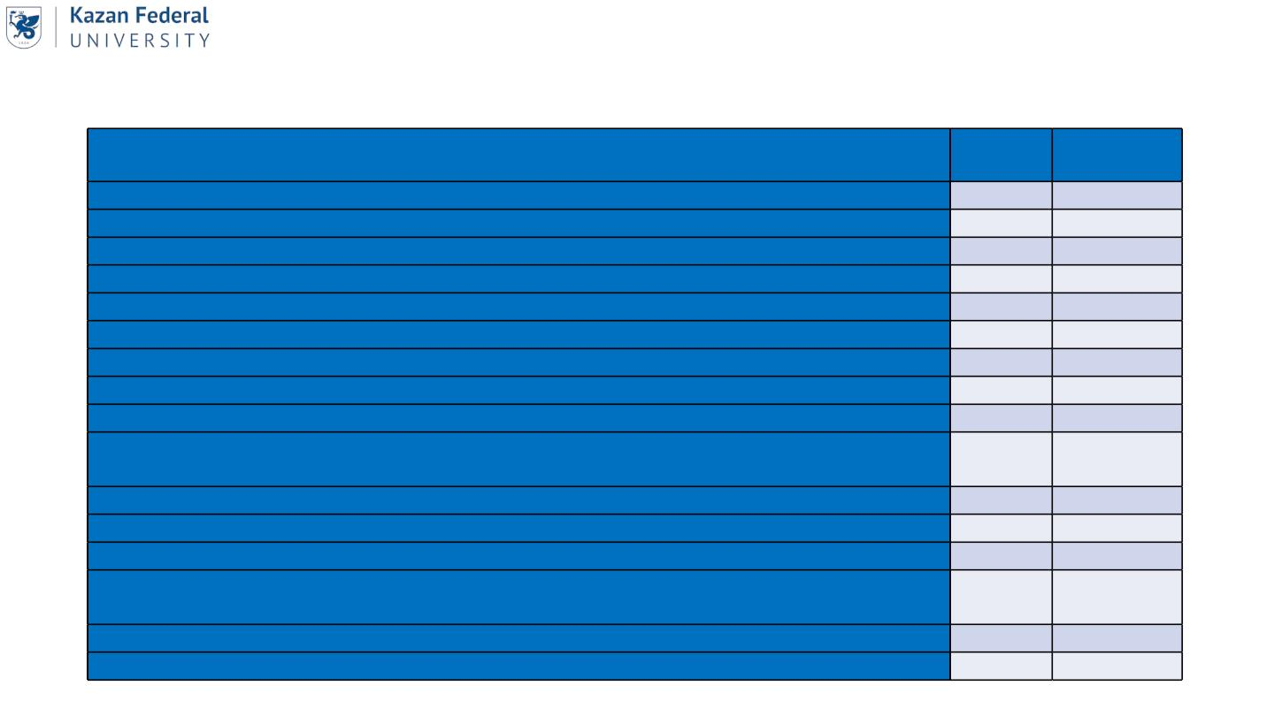
Магистерскаяꢀпрограммаꢀ«PetroleumꢀEngineering»
1ꢀкурсꢀ(ꢀКФУꢀ,ꢀКазаньꢀ)
Название курса
Математическое описание движения жидкости
Семестр
Количество
часов
72
1
1
Термодинамика резервуарных систем
108
Академическое общение
1
72
Геофизические исследования в нефтегазовом деле
Профессиональный английский для инженеров-нефтяников
Основы моделирования в нефтегазовой геологии
Региональная геология и бассейновый анализ
Математическое описание гидродинамики скважины
Основы разработки нефтяных и газовых месторождений
Современные проблемы экономики, организации и управления при разведке и разработке
месторождений нефти и газа.
1
144
1
144
1
108
1-2
1-2 _
1-2 _
216
72
216
1
72
Физическая химия углеводородов
2
2
2
108
108
108
Геологическое моделирование
Основы гидродинамического моделирования
Проектная работа: Современные лабораторные методы исследования флюидов и керна и их применение
для оптимизации разработки
2
108
Полевая практика
2
2
108
324
производственная практика
7

Slide 8
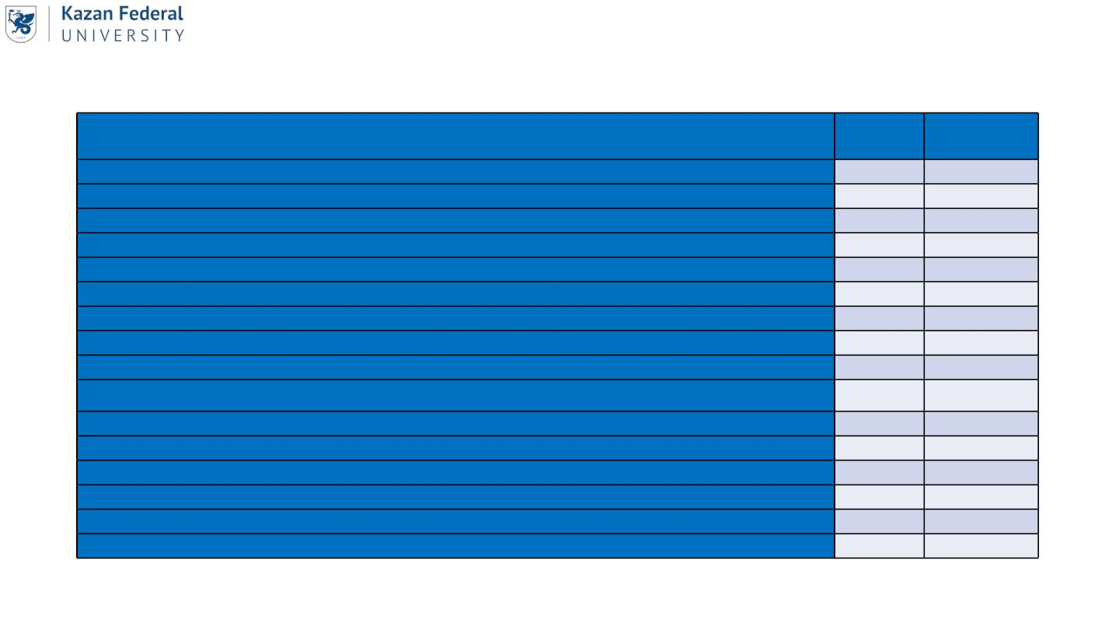
Магистерскаяꢀпрограммаꢀ«PetroleumꢀEngineering»
2ꢀкурсꢀ(КФУ,ꢀКазаньꢀ)
Название курса
Семестр
Количество
часов
72
Академическая коммуникация
Нефтегазовое дело
1
1-2
2
216
Основы моделирования в нефтегазовой отрасли
Организация, управление проектами и экономика нефтегазовой отрасли
Физическая химия углеводородов
144
1
144
1-2
1
108
Термодинамика резервуара
108
Гидродинамическое моделирование
2
252
Испытание скважин
2
144
Геофизические исследования в нефтегазовой отрасли
1
252
Региональная геология и анализ осадочных бассейнов
2
108
Геологическое моделирование
Математическое описание движения жидкости
Интерпретация ГИС
2
1
1
2
2
2
108
144
144
108
216
324
Поисковая работа
Полевая практика
производственная практика
8

Slide 9
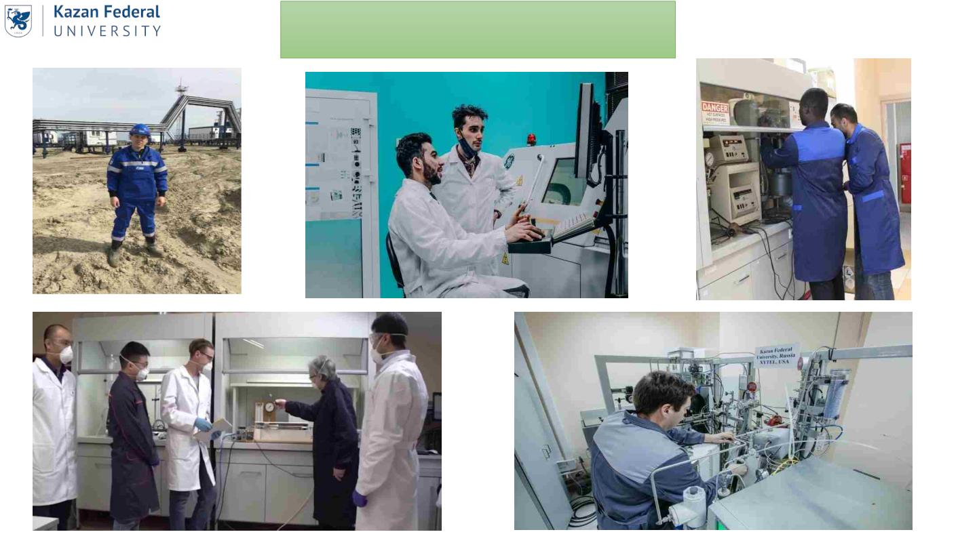
Наши магистры проходят практику и
стажировку на месторождениях и в
исследовательских центрах КФУ
9

Slide 10

ЗАРУБЕЖНЫЕ ПАРТНЕРЫ И
МЕЖДУНАРОДНЫЕ ПРОГРАММЫ
ОБМЕНА
10

Slide 11
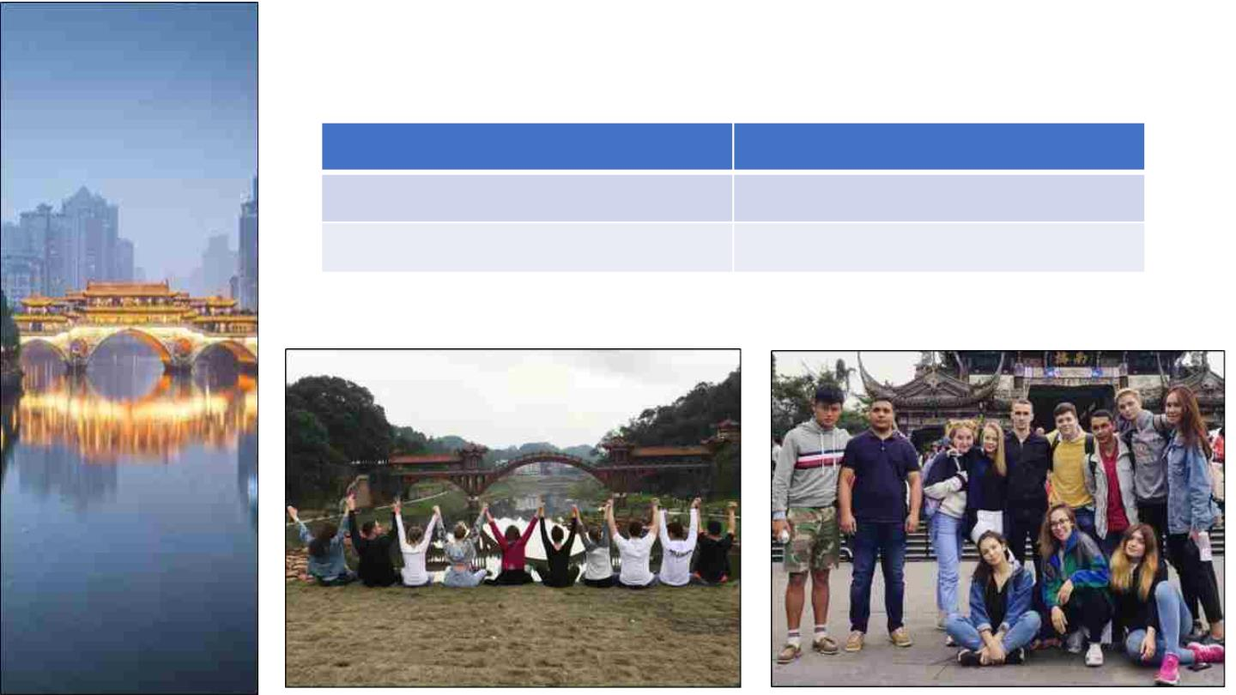
Юго-западный нефтяной университет
(Китай)
ПРОГРАММА
ПРОДОЛЖИТЕЛЬНОСТЬ
ИЗУЧЕНИЕ ЯЗЫКА
Нефтяная инженерия
7 МЕСЯЦЕВ
АНГЛИЙСКИЙ

Slide 12
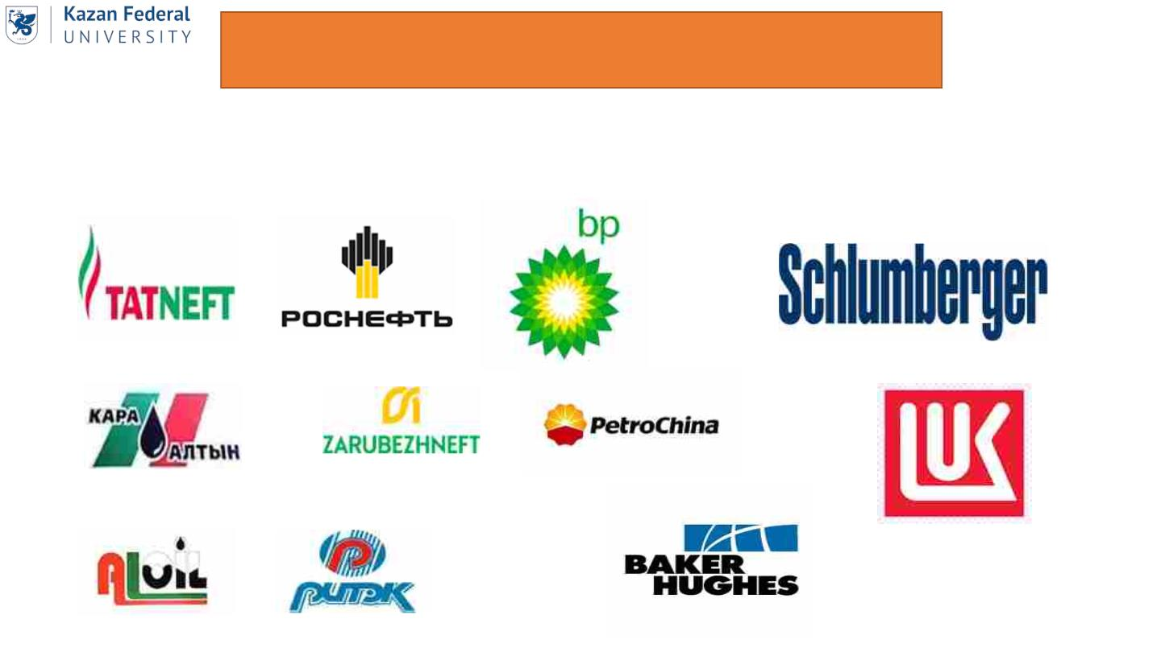
Нашими партнерами являются крупнейшие
нефтяные компании в Российской Федерации и за
рубежом.
студенты на этапе проектной работы могут участвовать в реализации реальных
проектов с компаниями.
Специалисты нефтегазовых компаний периодически читают лекции и курсы для наших
студентов
12

Slide 13
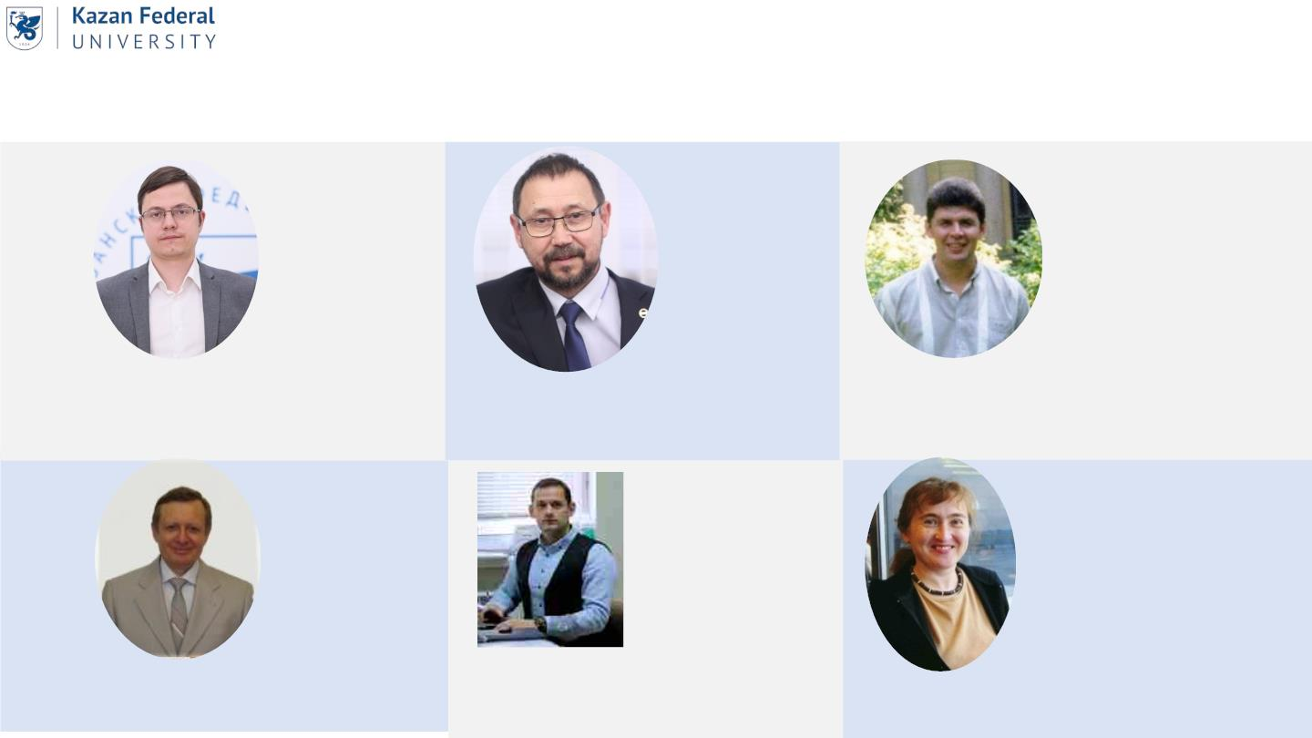
КАЗАНСКИЙꢀФЕДЕРАЛЬНЫЙꢀУНИВЕРСИТЕТ
МагистерскаяꢀпрограммаꢀPetroleumꢀEngineering
• Преподавательский состав
Ведущийꢀ
программыꢀвꢀ
КФУ
Профессор
математики и
механики ,
профессор
геофизики ,
Д . г.-м. с .
доктор физико-
ꢀ
доцент ,
кандидат
химических наук
математически
х наук
ꢀ
ꢀ
Заведующийꢀкафедройꢀразработкиꢀиꢀ
эксплуатацииꢀместорожденийꢀ
трудноизвлекаемыхꢀуглеводородовꢀ
МихаилꢀВарфоломеев
проректорꢀКФУ
ПрофессорꢀДанисꢀ
Нургалиев
ПрофессорꢀМаксимꢀ
Храмченков
ꢀ
профессор
кафедры
гидродинамичес
ких
исследований и
гидродинамики
д.т.н. п .- м . с .
Доцент, кандидат
химических наук
Профессор
геологии нефти
и газа Д . г.-м. с
.
ꢀ
ꢀ
ꢀПрофессорꢀНурияꢀ
Нургалиева
ПрофессорꢀМаратꢀ
ПрофессорꢀАлександрꢀ
Болотов
Овчинников
13

Slide 14
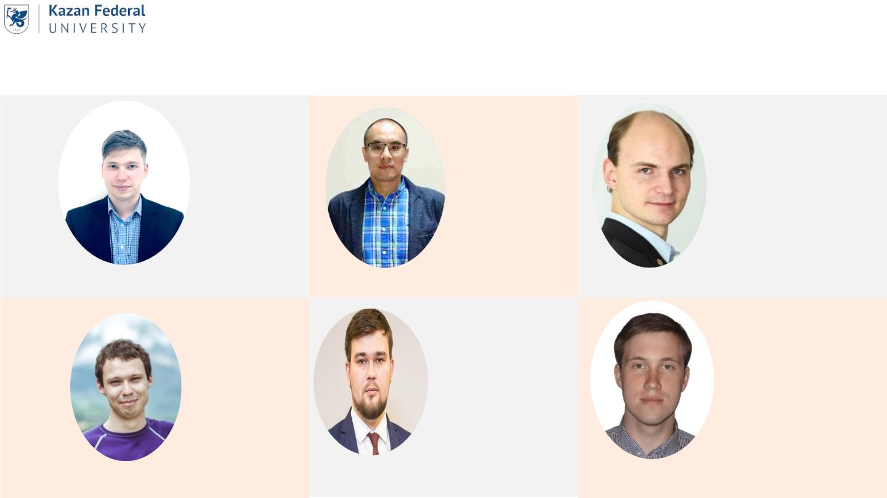
КАЗАНСКИЙꢀФЕДЕРАЛЬНЫЙꢀУНИВЕРСИТЕТ
ꢀ
МагистерскаяꢀпрограммаꢀPetroleumꢀEngineering
• Молодые преподаватели с международным образованием и опытом работы в нефтегазовой отрасли
Приглашенный
профессор
ЮЗНУ в
области
разработки
месторождений
Старший
преподаватель по
петрофизическому
моделированию
( Магистр
Доцент
кафедры
моделирования
бассейнов
( доктор
философии
Юго-Западного
нефтяного
университета
Китая )
университет
Альберты)
РаильꢀКадыров
ЧэндонгꢀЮань
БорисꢀПлатов
Руководитель
Центр
моделирования
ТРИЗꢀ
Старший
преподаватель
по разработке
месторождений
ꢀ
Доцент в области
термодинамики
резервуаров
( Магистрский
университет
Лотарингии)
( Мастерс IFP
школа )
ꢀ
ꢀ
СергейꢀУсманов
АлексейꢀЛубанов
ИгорьꢀОгнев
14

Slide 15
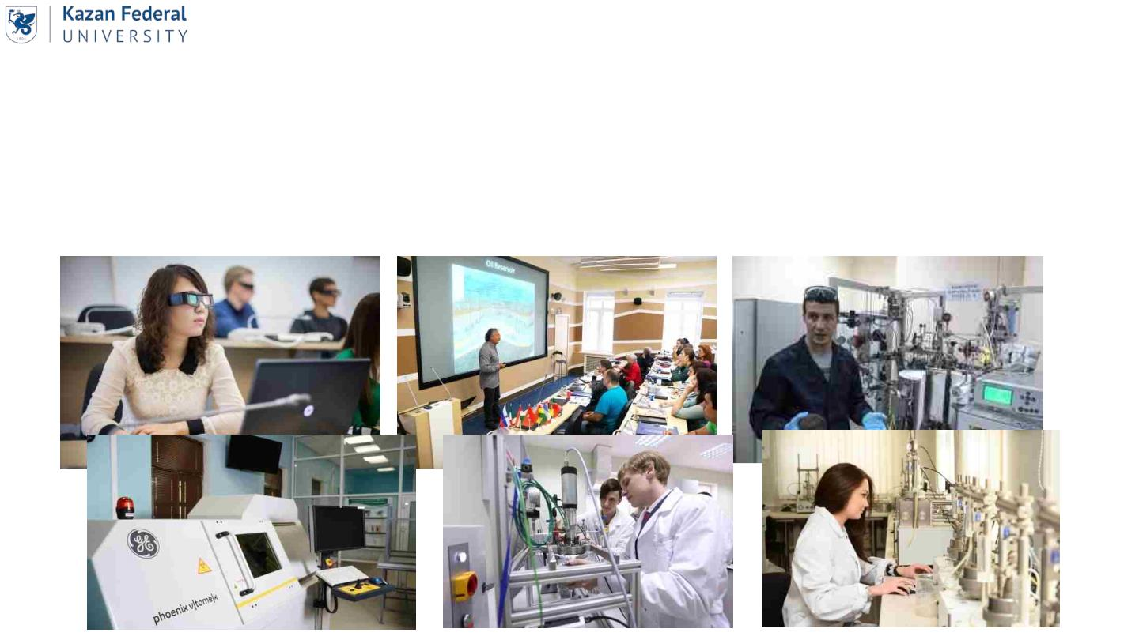
КАЗАНСКИЙꢀФЕДЕРАЛЬНЫЙꢀУНИВЕРСИТЕТ
МагистерскаяꢀпрограммаꢀPetroleumꢀEngineeringꢀ:
Проектныеꢀработыꢀпоꢀмоделированиюꢀиꢀсовременнымꢀлабораторнымꢀметодамꢀисследованияꢀ
флюидовꢀиꢀкернаꢀиꢀихꢀприменениеꢀдляꢀоптимизацииꢀразработки:
• Проектные работы будут выполняться в лабораториях КФУ: анализ керна, геомеханика , геохимия,
петрофизика , томография, изотопный анализ, PVT, EOR, исследование флюидов
• Центр 3D моделирования и новейшее программное обеспечение: CMG, Schlumberger, Roxar ,
Rosneft , Beicip-Franlab , RFD и др.
15

Slide 16
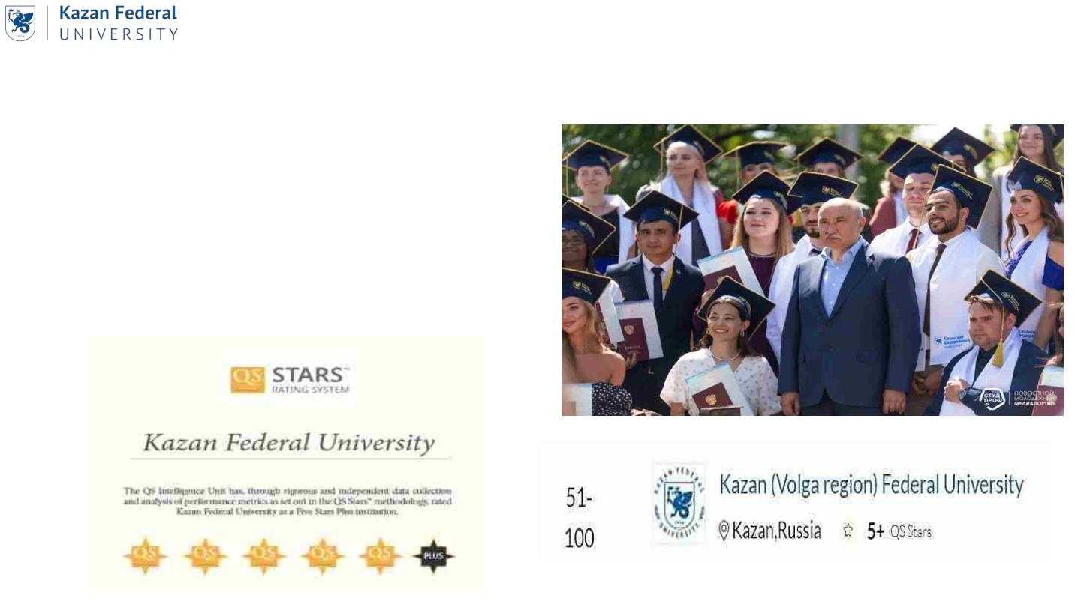
КАЗАНСКИЙꢀФЕДЕРАЛЬНЫЙꢀУНИВЕРСИТЕТ
• 5+ꢀзвездыꢀв мировом рейтинге
• #347ꢀв рейтинге университетов QS
• №ꢀ51-100ꢀвꢀрейтинге университетов мира QS по
предмету 2021 г.:нефтегазовая инженерия
• Количество учащихся более 45000
•
И учителей более 10000
• В КФУ работали9ꢀнобелевскихꢀлауреатов

Slide 17

Результатыꢀиꢀкарьерныеꢀвозможности
Обучение и профессиональные результаты
Успешный выпускник программы будет знать и уметь
:
Карьерные возможности и пути
Студенты, получившие степень магистра наук в области
нефтяной инженерии, пользуются большим спросом на
международном рынке нефти и газа.
•
Применять знания технологии с точки зрения
областей нефтяного машиностроения;
Планировать и проводить эксперименты, а также
анализировать и интерпретировать данные;
Работа в междисциплинарных командах;
Выявлять, формулировать и решать проблемы в
нефтяной инженерии;
•
Карьерные пути:
1. Кандидатские должности в академических и
исследовательских учреждениях;
2. Должности специалистов смежных отраслей
экономики:
Нефтяная промышленность;
Консалтинг;
•
•
•
•
эффективно общаться;
Признание необходимости и способность учиться
на протяжении всей жизни;
Знание современных проблем.
•
ЗДЕСЬꢀВСЕꢀ
НАЧИНАЕТСЯꢀ.
17

Slide 18
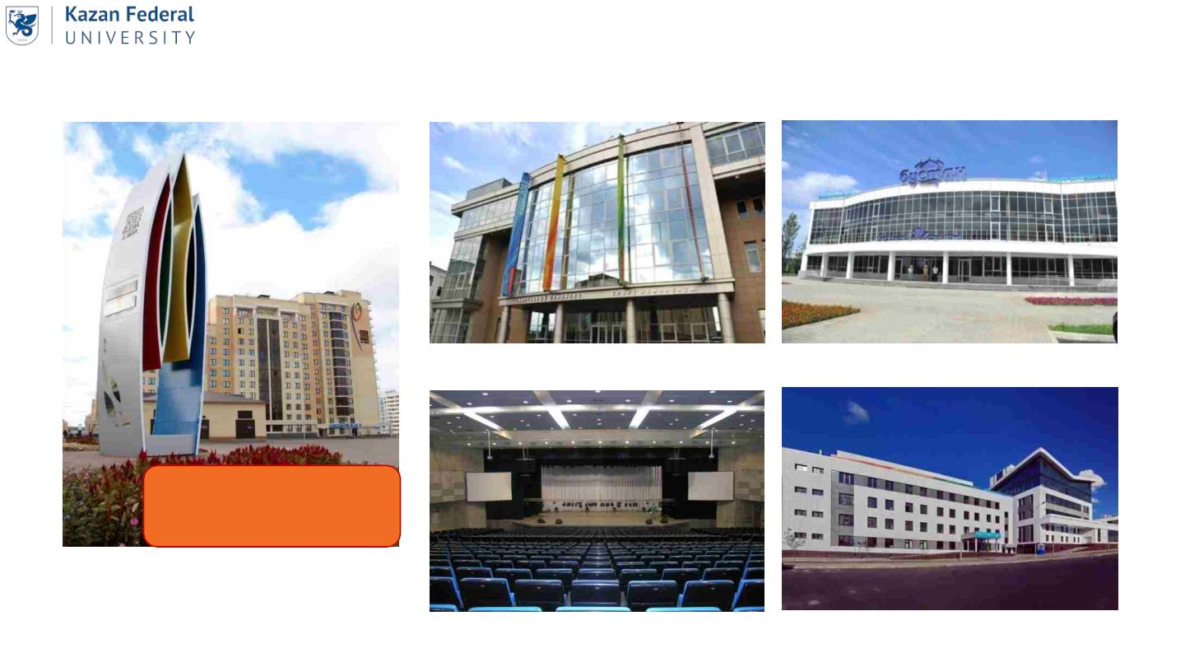
СОЦИАЛЬНАЯꢀИНФРАСТРУКТУРАꢀКАЗАНСКОГОꢀ
ФЕДЕРАЛЬНОГОꢀУНИВЕРСИТЕТА
13ꢀСПОРТИВНЫХꢀОБЪЕКТОВ
Лучший студенческий
кампус
Деревня
Лучший студенческий кампус в России
может принять более 12 000 студентов
Главныйꢀкультурныйꢀцентр
Студенческаяꢀклиника
18

